Slide 1



Corporate Presentation
2026年3月期 第２四半期 （中間期）
決算説明資料
Code:2654

Slide 2


Ⅰ．ビジネスモデル 【会社概要】
１
商号
～活力ある企業風土を育成する～
株式会社アスモ
事業方針
ASMO CORPORATION
超高齢化社会を迎える日本において、多方面から必要とされる企業を目指して
各事業の 「ストロングポイント」 を的確に見極め
企業概要
2025年9月末現在
「事業間のシナジー」 を最大限に発揮し、社会発展に貢献します。
設
資 本
立金
1975年4月26日 （3月決算）
23億2,327万円
15,145,175株 （自己株式 1,680,694株）
発 行 済 株 式 数
代 表 取 締 役主 要 株 主
代表取締役社長 長井 尊 （2012年10月就任）
※ ㈱Persons Bridge 60.9％ 長井カズヱ 8.0％
収 益 セ グメ ン ト
食肉卸売事業 （①食肉の輸入②食肉、食肉加工品の販売）
給食事業 （高齢者介護施設等における給食の提供）
介護事業 （①訪問、居宅介護事業所の運営②有料老人ホームの運営）
香港事業 （香港における①外食店舗の運営②食品加工販売）
その他 （グループ会社の統制・管理、不動産賃貸）
連 結 子 会 社本 社
連 結 従 業 員
6社 ※詳細はＰ2をご参照
【本社】 東京都新宿区西新宿2-4-1 新宿ＮＳビル25階 1,465名 【前年同期比 72名減】
本社17名 食肉卸売事業16名 給食事業578名 介護事業755名 外食事業99名
主 要 取 引 先
㈱ベストライフグループ、CARNES SELECTAS、丸大フード㈱、㈱上原ミート、㈱ハーモニック、各種の医療機関 /
社員食堂 等

Slide 3


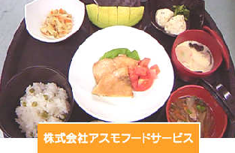

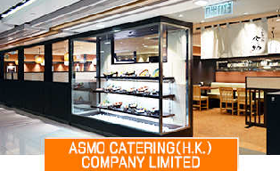


Ⅰ．ビジネスモデル 【収益構造モデル】
2
【事業間のシナジー効果】
アスモ
2013年4月～純粋持株会社体制
2025年 9月末現在
その他事業（グループ会社の統制・管理、不動産賃貸）
食肉卸売事業
給食事業
介護事業
外食【香港】事業
㈱アスモトレーディング
連結100％子会社
㈱アスモフードサービス
連結100％子会社
㈱アスモ介護サービス
連結100％子会社
ASMO CATERING(HK)
連結78.5％子会社
①海外の食肉の直輸入
②国内の食品の輸出
③食肉及び食肉加工品の卸売販売
④食肉及び食肉加工品の通信販売
㈱アスモフードサービス東日本
連結間接所有割合100％子会社
㈱アスモライフサービス
連結間接所有割合100％子会社
①和食レストラン12店舗
店舗名「今助」 「秀吉」「北の坂」「彩」 「都島屋」 「虎蔵」
②食品加工販売
③香港以外での外食事業展開
④自社食品工場を活用したOEM事業の
展開
①医高齢者施設(251事業所)
②医療（病院・診療所）(12事業所)
③障害者施設・療育センター(5事業所)
④社員食堂・学生食堂(4事業所)
⑤学生寮・社員寮(3事業所)
⑥保育園(1事業所)
①訪問介護 （ 32事業所）
②居宅介護 （11事業所）
③有料老人ホーム （7施設）
④介護タクシー（ 2事業所）
□ マレーシアの外食店舗運営
□ ベトナムの外食店舗運営
ASMOCATERING(MALAYSIA)
非連結
ASMOCATERING(VIETNAM)
非連結
①ISETAN Lot10
Isetan The Japan Store,Lot 10 LGF,DASHI Delica SAYA, 50, Jalan Sultan Ismail,50250 Kuala Lumpur
・店舗名：Delicatessen 彩
・店舗名：Dining 彩
②ISETAN KLCC
Suria KLCC, Concourse Floor, Unit D-2-1B & D-2-5, Kuala Lumpur City Centre, 50088 Kuala Lumpur
・店舗名： Bentou 彩
・店舗名： Delicatessen 彩
各事業の “ ストロングポイント ” を的確に見極め、“ 各事業間のシナジー ” を最大限に発揮

Slide 4

Ⅱ．経営指標 【 2026年3月期 第2四半期 （中間期）決算報告ー１ Ｓｕｍｍａｒｙ 】
3
2026年3月期 第2Q
前年同期比較
売上高 ：
営業利益：
当期利益 ：
％成長
％成長
185.0％成長
10,372百万円
323百万円
214百万円
【前年同期 10,285百万円】
【前年同期 138百万円】
【前年同期 75 百万円】
0.9
売上高 ： 1.2％成長 9,445百万円 【前年同期 9,332百万円】
営業利益 ： ▲21.3％成長 316百万円 【前年同期 401百万円】
当期利益 ： ▲20.9％成長 209百万円 【前年同期 264百万円】
133.7
26年3月期 第2Q セグメント別売上高
 | 25/3期 第2Q | 26/3期 第2Q | 前年 同期比
食肉卸売事業 | 2,037 | 1,873 | △8.1％
給食事業 | 4,136 | 4,555 | 10.1％
介護事業 | 2,772 | 2,667 | △3.8％
香港事業 | 1,335 | 1,273 | △4.6％
売上高(全体) | 10,285 | 10,372 | 0.9％
卸売実績 世界的なインフレによる商品価格の高騰、為替の変動、 世界情勢
や気候変動等の外部環境による影響が続いているが、購買方法と
在庫管理を駆使して対応。
今後も展示会出展を通じて新たな販売先の獲得と販売チャネル増
加を図る。
フード実績 積極的な営業活動で受託施設数増加。 委託契約の見直しにより収益改善を図る。 物価高騰のもと徹底したコスト管理で収益確保。
介護実績 積極的な新規入居者様獲得による業績回復。 職員定着率向上にて安定したサービス提供による収益力向上、物価高騰にて徹底したコスト管理による利益確保。
香港実績 外食事業においては、各店の契約更新時にデベロッパーと家賃減額交渉を行い合意できなかった店舗は撤退。卸売部門では、食品加工場において顧客より要望されたOEM商品製造を小ロットで対応することにより売上増を図る。
単位：百万円 （切り捨て）
26年3月期 第2Q セグメント別営業利益率
期末ベース | 25/3期 第2Q | 26/3期 第2Q | 増減
食肉卸売事業 | 1.1% | 2.1% | +1.0Pt
給食事業 | 2.8% | 4.4% | +1.6Pt
介護事業 | 6.0% | 7.9% | +1.6Pt
香港店舗事業 | △4.1% | 0.6% | +4.7Pt
営業利益率(全体) | 1.3% | 3.1% | +1.8Pt
※主要事業のみの表記

Slide 5
Ⅱ．経営指標 【2026年3月期 第2四半期（中間期） 決算報告ー２ 損益計算書】
4
単位：百万円 （切り捨て） | 24/3期 第2Q | 構成比 （％） | 25/3期 第2Q | 構成比 （％）
食肉卸売事業 | 2,037 | 22.2％ | 1,873 | 19.8％
給食事業 | 4,136 | 37.9％ | 4,555 | 40.2％
介護事業 | 2,772 | 27.5％ | 2,667 | 27.0％
香港事業 | 1,335 | 12.3％ | 1,273 | 13.0％
その他事業 | 2 | 0.0％ | 2 | 0.0％
単位：百万円 （切り捨て） | 25/3期 第2Q | 構成比 （％） | 26/3期 第2Q | 構成比 （％）
■食肉卸売事業 | 2,037 | 19.8％ | 1,873 | 18.1％
■給食事業 | 4,136 | 40.2％ | 4,555 | 43.9％
■介護事業 | 2,772 | 27.0％ | 2,667 | 25.7％
■香港事業 | 1,335 | 13.0％ | 1,273 | 12.3％
■その他事業 | 2 | 0.0％ | 2 | 0.0％
売上 | 10,285 | 100.0％ | 10,372 | 100.0％
売上原価 | 8,399 | 81.7％ | 8,367 | 80.7％
売上総利益 | 1,885 | 18.3％ | 2,005 | 19.3％
販売管理費 | 1,747 | 17.0％ | 1,681 | 16.2％
営業利益 | 138 | 1.3％ | 323 | 3.1％
営業外収益 | 10 | 0.1％ | 13 | 0.1％
営業外費用 | 16 | 0.2％ | 2 | 0.0％
経常利益 | 132 | 1.3％ | 334 | 3.2％
特別利益 | 1 | 0.0％ | 1 | 0.0％
特別損失 | 5 | 0.1％ | － | －％
税金等調整前当期純利益 | 127 | 1.2％ | 336 | 3.2％
法人税等合計 | 67 | 0.7％ | 120 | 1.2％
非支配株主損益 | △15 | △0.1％ | 0 | 0.0％
当期純利益 | 75 | 0.7％ | 214 | 2.1％
セグメント別売上高の構成比
食肉卸売事業
給食事業
介護事業
香港事業
その他
24/3期
給食
給食
26/3期
第２Q
売上高 | 10,285 | 100.0％ | 10,372 | 100.0％
売上原価 | 8,399 | 81.7％ | 8,367 | 80.7％
売上総利益 | 1,885 | 18.3％ | 2,005 | 19.3％
販売管理費 | 1,747 | 16.8％ | 1,681 | 16.2％
営業利益 | 138 | 1.4％ | 323 | 3.1％
給食
給食
介護
その他
香港
香港
卸売
卸売
営業外収益
10
0.1％
13
0.1％
その他
16
給食
0.0％
介護
営業外費用
0.2％
2
132
334
経常利益
1.3％
3.2％
給食
1
1
特別利益
5,600
0.0％
0.0％
0.1 ％
－
特別損失
－％
卸売
127
336
税金等調整前当期純利益
1.2％
3.2％
法人税等合計
67
0.7％
120
1.2％
給食
非支配株主損益
△15
△0.1％
0
0.0％
介護
当期純利益
75
0.7％
214
2.1％
香港
その他
------------------------------------------

Slide 6
Ⅱ．経営指標 【2026年3月期 第2四半期(中間期) 業績推移－１】
5
売上高
営業利益
ＲＯＥ
10,372百万円
323百万円
3.2 ％
0.9+％
133.7+％
2.1+％
（前期比）
（前期比）
（前期比）
【百万円】
【百万円】

Slide 7

Ⅱ．経営指標 【2026年3月期 第2四半期（中間期） 業績推移ー2】
6
2026年3月期 第2Q セグメント別売上高
単位；百万円 （切り捨て） | 25/3期 第2Q | 26/3期 | 前期比
売上高 | 10,285 | 10,372 | 0.9％
売上原価 | 8,399 | 8,367 | △0.4％
売上総利益 | 1,885 | 2,005 | 6.3％
販売管理費 | 1,747 | 1,681 | △3.8％
営業利益 | 138 | 323 | 133.7％
経常利益 | 132 | 334 | 153.1％
当期純利益 | 75 | 214 | 185.0％
単位；百万円 （切り捨て） | 25/3期 | 26/3期 第2Q | 前期比
食肉卸売事業 | 2,037 | 1,873 | △8.1％
給食事業 | 4,136 | 4,555 | 10.1％
介護事業 | 2,772 | 2,667 | △3.8％
香港事業 | 1,335 | 1,273 | △4.6％
その他事業 | 2 | 2 | －％
売上高 合計 | 10,285 | 10,372 | 0.9％
第2Q
第2Q
卸売
※消しちゃダメ
給食
香港
介護
売上高構成比率
26年3月期第2Q
ＥＰＳ（円） | 14.81 | 5.60
ＲＯＥ（％） | 1.1 | 3.2
１株の配当金（円） | 10.0 | 10.0
食肉卸売事業
給食事業
介護事業
香港事業
その他
その他
香港
卸売
その他
食肉 主力商品である当社オリジナルのメキシコ産チルド牛肉の継続的販売。 卸売事業として顧客ニーズに合わせた提案型営業の強化。 通信販売事業として販売チャネルの増加による販路拡大とPB商品開発。
給食 積極的な営業活動及び官公庁や自治体への入札参加による受託施設増加。 従業員の処遇改善を図り安定的な人材育成を行い業務効率の改善を図る。
介護 介護報酬改定による減算を積極的な入居者様及び利用者様獲得にて軽減を図る。 新規施設開発による入居者様数及び利用者様数の増加を図る。
香港 外食事業においては、平日のランチ需要を取り込むメニューを強化する。 卸売事業は現行の主要顧客である日系飲食各社以外のローカルスーパー、ネット販売会社などへの営業を強化する。
介護
給食
給食
介護
2026年3月期 第2Q
香港
業績計画 Point
その他

Slide 8
Ⅱ．経営指標 【2026年3月期 第2四半期(中間期) 株主還元方針】
7
配当について
株主の皆様の日頃のご支援の感謝の意を表するとともに、当期の業績予想を踏まえ、
2026年3月期の期末配当予想につきましては、全期同様の配当額を維持し、
1株当たり10円00銭を予定しております。
株主優待制度新設
1． 目的
株主の皆様の日頃からのご支援に感謝するとともに、当社株式への投資の魅力を向上させ、より多くの株主様に中長期的に保有していただけることを目的に、2024年より株主優待制度を導入いたしました。
2．内容
グループ会社である株式会社アスモトレーディングの商品を贈呈いたします。
2025年９月30日現在の当社株主名簿に記載または記録されている3単元(300株)以上を保有されている
株主様を対象に、実施いたします。
贈呈時期：12月上旬より順次発送

Slide 9
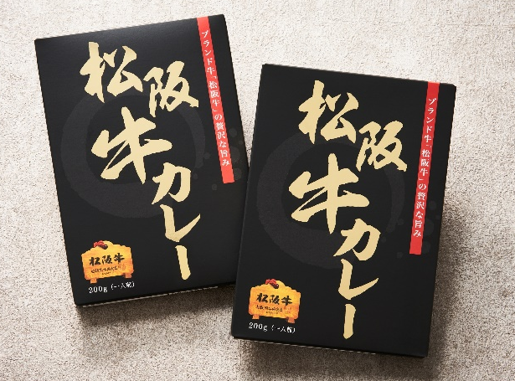
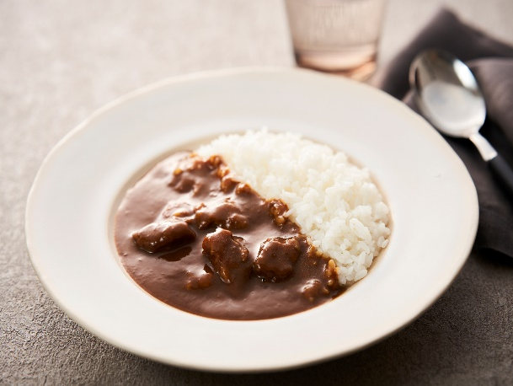
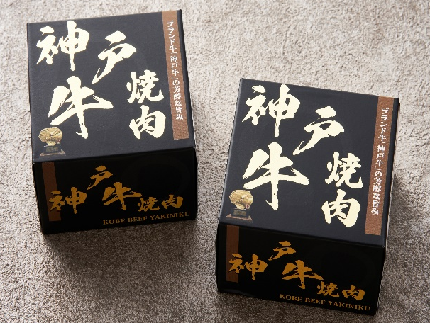
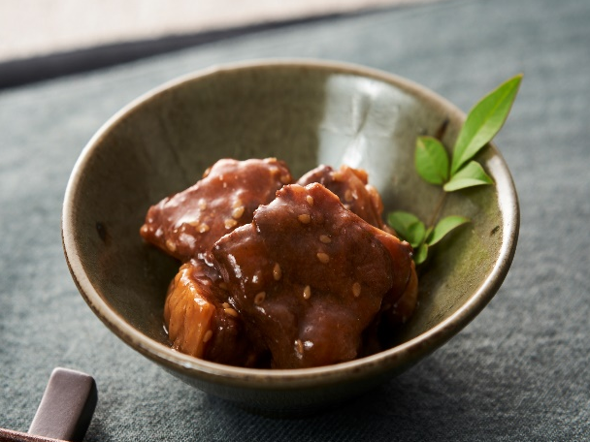
Ⅱ．経営指標 【2026年3月期 第2四半期（中間期） 株主還元方針】
8
商品イメージ
商品の情報はこちら
アスモマート / TOPページ (mart.asmo-trading.co.jp)
保有株式数 | 内 容
300株以上 | 松阪牛カレー(1人前)×1個 松阪牛焼肉缶詰170g × 1個 | （3,600円相当分）
500株以上 | 松阪牛カレー(1人前)×3個 松阪牛焼肉缶詰170g × 1個 | （6,200円相当分）
1,000株以上 | 松阪牛カレー(1人前)×4個 松阪牛焼肉缶詰170g × 2個 神戸牛焼肉缶詰170g × 2個 | （14,600円相当分）

Slide 10

Ⅲ．現況の事業活動内容 【 ■食肉卸売事業ー１ 独自の一貫供給システムの構築 】
9
食肉卸売事業
メキシコ産チルド牛肉販売への取り組み
アメリカを起点とした世界的なインフレにより商品価格が上昇し、加えて円安基調の為替相場により輸入牛肉価格全体が上昇している中で、日本企業の取り扱いが少なく、価格競争の少ないメキシコ産チルド牛肉の輸入販売を強化しております。
メキシコ産ボナプライムブランドの商品は、メキシコ産牛肉の中でも他の輸入牛肉と比較して高品質で低価格の商品です。他社の商品と差別化を図れるオリジナル商品として既存顧客及び新規顧客への販売を強化し、市場規模拡大を図ります。
通信販売事業の今後の取り組み
通信販売事業においてはお中元やお歳暮などの市場規模が縮小していく中、豊富な種類の銘柄牛を中心としたPB商品の開発を行い、銘柄牛の食べ比べなどの企画を新たな顧客層へ提案し、販売強化を図ります。
また、カタログ販売に特化した企業向けの提案を行っておりますが、個人消費者向けの販売も視野にインバウンド消費への対応、ＷＥＢ販売の強化、ふるさと納税の返礼品としての提案など販売チャネルを増やして販路及び提案数の拡大による販売増を目指します。
国内流通食肉事業への取り組み
為替相場、気候変動、国際情勢及び世界経済の状況把握から想定できる環境を考慮し、お客様には現状の商品相場価格だけでなく、外的要因となる情報を提供し、お客様の置かれている状況を把握して適切な提案を行ってまいります。
商品知識を生かしてお客様に見合った商品提案をしていくことで継続的な販売を目指し、安定販売につながる営業を心がけます。
当社独自の商品などを積極的に案内し、他社商品との差別化を図ってお客様と当社の双方にとって有益となるように提案していきます。

Slide 11



Ⅲ．現況の事業活動内容 【 ■給食事業ー1 超高齢化社会にマッチした給食受託の提案】
10
給食事業 【介護施設向けが中心】
積極的な新規営業活動・地方自治体等への入札参加により受託数増加を図る
2025年には団塊世代が後期高齢者となることで、介護業界はかつてない需要の拡大局面にはいっております。
そのような中で高齢者福祉施設を得意とするアスモフード社の強みを活かし、継続的な営業活動を行うことで
受託施設数の増加を目指してまいります。
また、入札参加などにより幼稚園、学校、病院など多種多様な受託先の開拓を同時に目指してまいります。
収益力の向上
原材料価格や人件費、物流費等の著しい高騰のなかで在庫管理の再徹底や、仕入れの見直し、人員配置の再構築による
業務効率化などを最大限に行うほか、現受託元との価格交渉を行うことで収益強化を目指してまいります。
業務委託先との連携強化
委託元とのコミュニケーションを深め適宜適切な情報共有を行うことで、委託元と共により良い食事サービスの提供を目指してまいります。
喫食者の声をより多く把握することで顧客満足度の向上を目指します。
食品加工工場のM＆A等を模索しケータリング事業等への参入を検討
セントラルキッチン等の新設や食品加工工場を保有する会社のM&A等を行い、
ケータリング事業に参入する事を検討致します。
施設で温めるだけで食事が出来るケータリング形態での新規受託を目指す等、
多様な給食受託形態を構築し様々な給食ニーズにお応え出来るシステム構築を目指します。
受託先の業種別売上高構成モデル
【1】超高齢化社会の中で 「高齢者福祉施設」 「病院・医療」 が主要取引先で安定的成長
【2】女性の就業率上昇による 「保育園・幼稚園」向けの需要の高まり

Slide 12
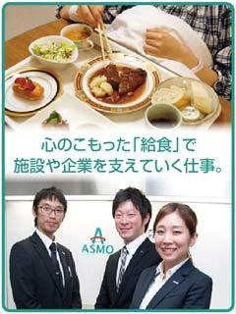



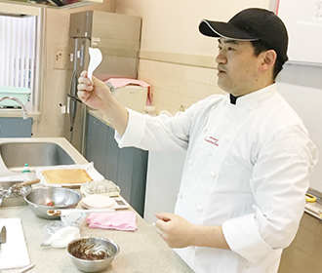

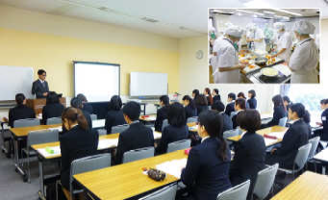
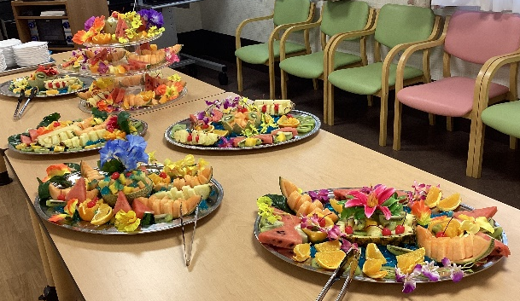
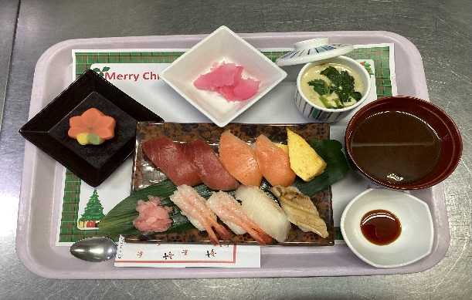
Ⅲ．現況の事業活動内容 【 ■給食事業ー２ 人材育成体制の強化】
11
~ 活力ある企業風土を育成する~
モチベーション上昇！
心のこもった「給食」で
施設や企業を支えていく仕事
衛生管理体制
運営管理体制
人材育成体制
エリア | 24/3(半期) | 24/3(末) | 25/3(半期) | 増減
本社 | ー | 180 | 186 | 186
東日本 | 82 | 81 | 86 | 4
首都圏 | 50 | ー | ー | -50
中日本 | 58 | ー | ー | -58
西日本 | 72 | ー | ー | -72
合計 | 262 | 261 | 272 | 10
上記は洋菓子講習会
受託契約数の推移
事業活動
Point 1
■給食事業 （2025年9月末の受託契約数 276件）
【１】受託契約の見直し
・・・高収益率の施設へ契約をシフト
【２】積極的な人材投資
・・・賃金アップや福利厚生の充実
2023年10月
株式会社アスモフードサービスが株式会社アスモフードサービス首都圏、株式会社アスモフードサービス中日本、株式会社アスモフードサービス西日本を吸収合併しました。
従業員研修
フルーツバイキングイベント
握り寿司イベント

Slide 13
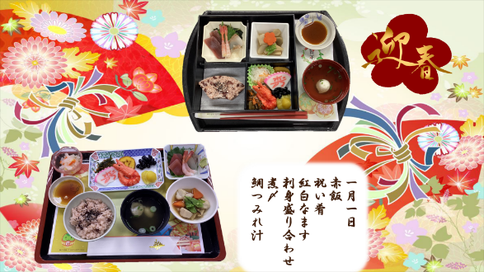
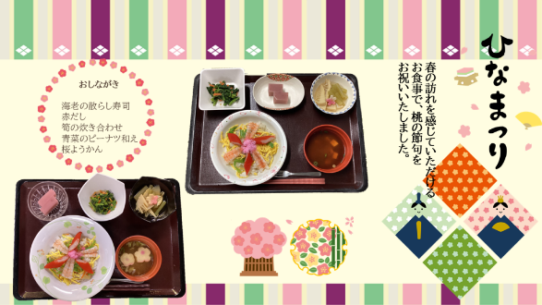
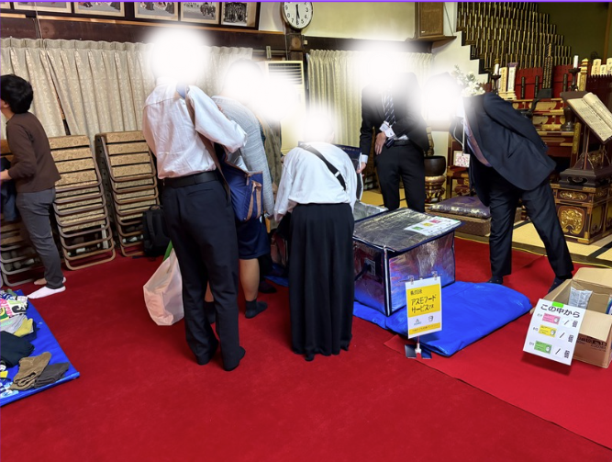
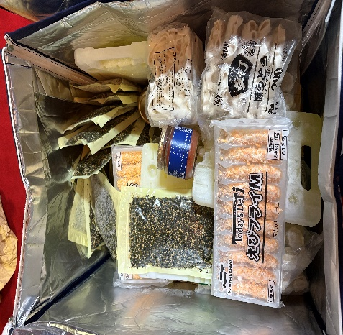
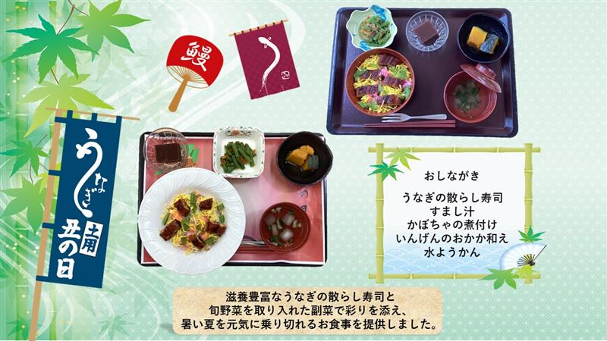
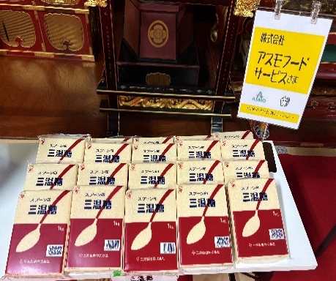
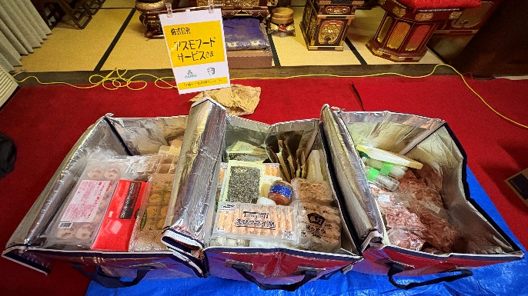
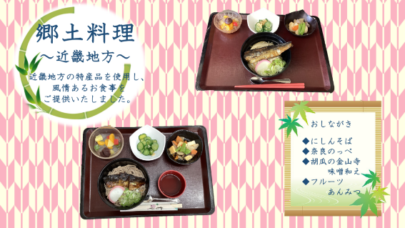
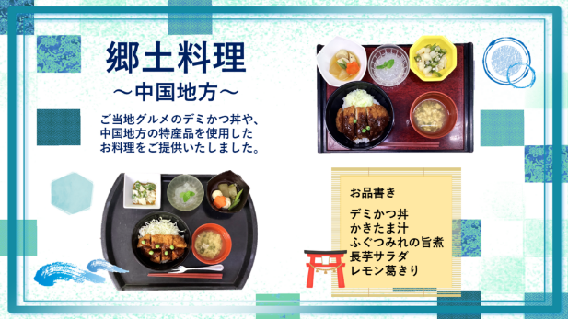
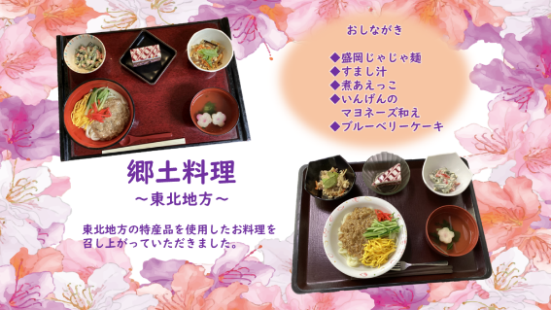
Ⅲ．現況の事業活動内容 【 ■給食事業ー２ 社会貢献と「食の喜び」の追求】
12
【フードパントリー支援活動】※イメージ画像
【イベント食写真】
必要としている方に無償で食料を配布。
生存に必要不可欠な「食」を提供することで生活保障の一助となり、フード・セーフティネットの構築を目指して活動。
月に1～2回程度不定期開催
【郷土料理写真】
事業活動
Point 2
■給食事業
【３】子ども応援パントリーへ支援・・・食材の提供による社会貢献の実施
子供の貧困をなくす活動をサポート
【4】食の楽しみを提供・・・栄養バランスだけでなく、「飽きのこない楽しみ」を。
旅行気分や四季を感じられるイベント食

Slide 14






Ⅲ．現況の事業活動内容 【 ■介護事業ー１ ブランド活用と業務効率を追求】
13
■介護事業
入居率及び訪問介護利用者数の回復
これまで老人ホームへの入居が困難とされていたご状態の方々も積極的に受け入れ
入居率及び訪問介護利用者数の回復を目指します。
職員の処遇改善により効率的な人員配置を行い収益力向上
安定的な雇用、人材育成及び事業所毎の介護サービス量に適した人員配置を行い収益力向上を図り 継続的な成長を目指します。
非収益部門の黒字転換等資本効率の改善
赤字拠点の黒字転換や介護タクシー事業の営業圏の見直し等を行うと共に 物価高騰等による各種補助金や補助金の申請にてコスト管理を徹底し、利益の最大化を図ります。
自社運営の新規老人ホーム開発
新規老人ホーム開発を積極的に行い、お世話をさせて頂く訪問介護利用者様、ご入居者様の獲得を目指します。 既存老人ホーム等のM&Aなども視野に、積極的な事業展開を図って参ります。
人材育成を強化し人的資本経営の推進
次世代の人材育成に重きを置き、基礎から専門性の高い分野まで幅広い研修を企画・立案し、
持続的成長の実現を目指します。
Strong Point Synergy
給食事業 ■株主
介護施設向け給食
介護業界の大手
全国183施設運営
（2021年9月末 現在）
介護事業
離職率の低下で人材募集費の削減効果
～活力ある企業風土の育成～
積極的な人材投資・・・・・・1,154名体制の構築
22年3月期中間
事業活動
Point
2022年3月期中間 新卒65名を採用
介護事業
『働くお母さん応援プロジェクト』の継続
キャリアパスと賃金体系の明確化
教育制度や資格取得補助制度の拡充
→社員モチベーションの向上→定着率ＵＰの継続
 | 18/3期 | 19/3期 | 20/3期 | 21/3期
離職率 | 29.1％ | 22.8％ | 23.8％ | 18.3％

Slide 15


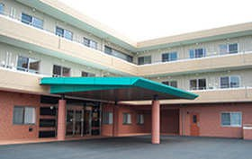
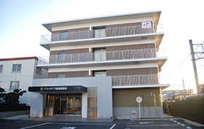
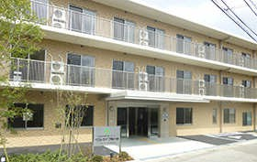
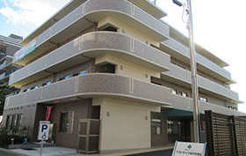
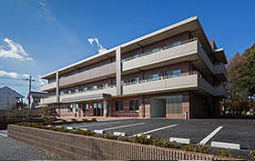
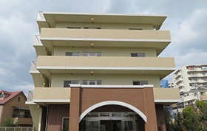
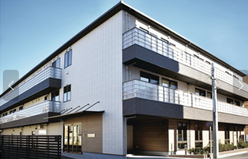
Ⅲ．現況の事業活動内容 【 ■介護事業ー2 関東圏と関西圏を中心に展開】
14
2025年9月末 現在
介護事業 介護事業所数の推移
介護事業 有料老人ホームの推移
期末ベース | 25年半期 | 26年半期 | 増減
訪問介護事業所 | 33事業所 | 32事業所 | -1
居宅介護支援事業所 | 11事業所 | 11事業所 | 0
介護タクシー営業所 | 4営業所 | 2営業所 | -2
介護支援契約者※ | 2,083名 | 2,092名 | +9
期末ベース | 25年半期 | 26年半期 | 増減
有料老人ホーム施設 | 7施設 | 7施設 | 0
入居者数 （入居率） | 398名 （91.2％） | 395名 （91.2％）
-3
(-0.7%)
※ 介護タクシー利用者は除く
自社で運営する有料老人ホーム
2014年10月～ （千葉県千葉市）
①ベストライフ都賀 78室
2015年4月～ （千葉県船橋市）
②ベストライフ船橋薬園台 87室
2015年8月～ （埼玉県川口市）
③ベストライフ鳩ヶ谷※ 52室
※上記施設は2017年３月から
介護付き有料老人ホームとして営業開始。
2016年10月～ （神奈川県横浜市）
④ベストライフ金沢文庫Ⅱ 45室
2017年4月～ （東京都三鷹市）
⑤ベストライフ三鷹 64室
2017年6月～ （大阪府豊中市）
⑥ベストライフ豊中 60室
2022年5月～ （東京都小平市）
⑦ベストライフ一橋学園 47室

Slide 16
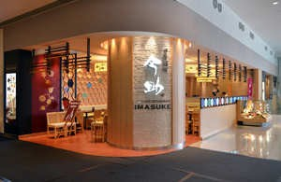
Ⅲ．現況の事業活動内容 【 ■香港事業ー1 37年間、香港現地法人で日本食店舗の運営】
15
■香港事業
自社食品工場を活用した卸売り事業の収益強化
卸売り事業においては、2025年度上期においても39,952千香港ドル（7億8千万円）の売上があり、2024年度上期対比で103％と引き続き伸びておりますが、今後は香港ローカル食品スーパー或いはネット販売など、他の市場開拓にも取り組んで参ります。
外食事業の既存店収益の改善
引き続き既存店舖の収益改善に注力して参ります。
各業態においては、ここ数年の傾向として比較的落ち込みの少ないランチ需要を
掘り起こすべく、テイクアウト商品の開発に取り組んでおります。
外食事業の再構築
コロナ禍を経てこれまで外食一辺倒であった香港人の食のスタイルにも変化がみられます。
当社の外食事業においてもこれまでのように客席を併設するレストランタイプよりも『中食需要』により強い業種の開発を実施して参ります。現状は自重しておりますが、事態が好転した際には出店ができるよう自社食品工場の機能を最大限に生かし、店舗における加熱、調理作業を極力減らし省スペースで効率の高い日本の惣菜ショップの開発を実施して参ります。
香港以外での外食事業の展開
マレーシアで展開している惣菜店舗「彩」の新規出店や、別業態で出店を模索いたします。 ベトナム等東南アジアでの外食事業のチャンスを模索し、２～３年の間に外食店舗数を１０店舗程度を運営出来る様、積極的な事業展開を行って参ります。

Slide 17
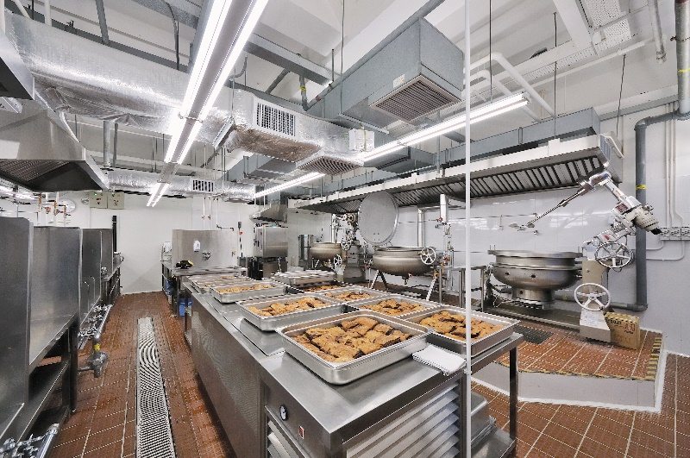
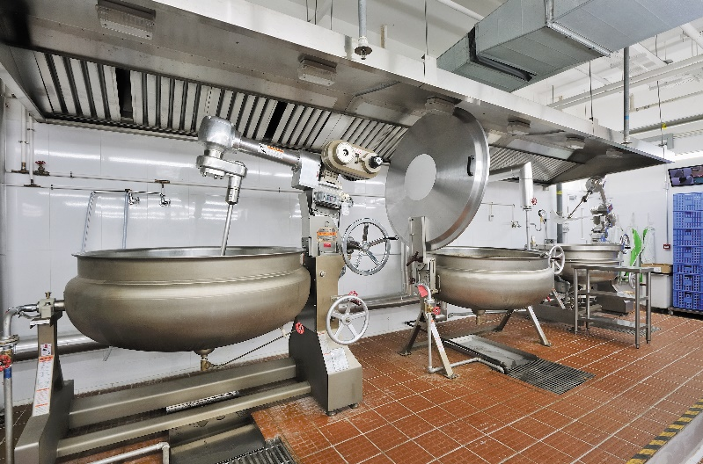
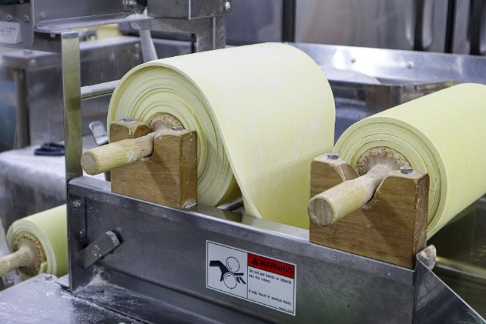
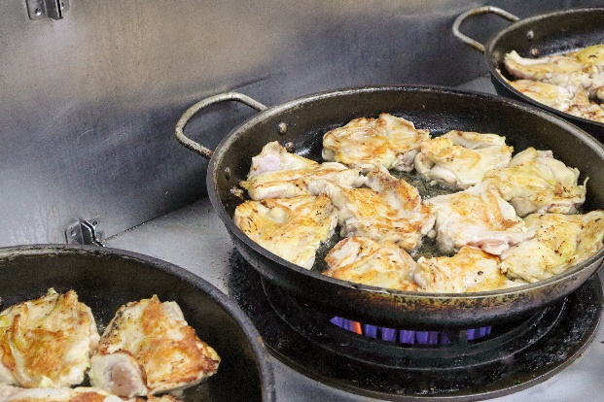
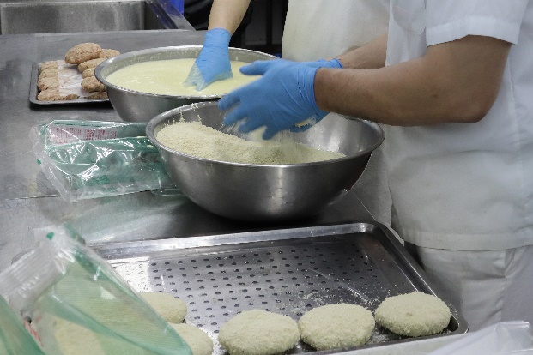
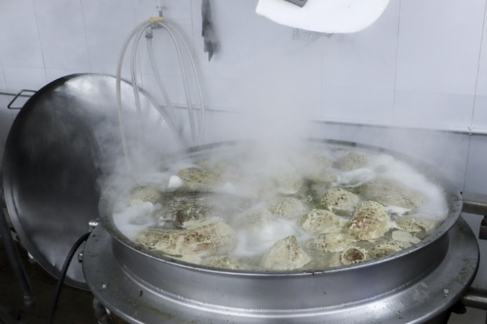
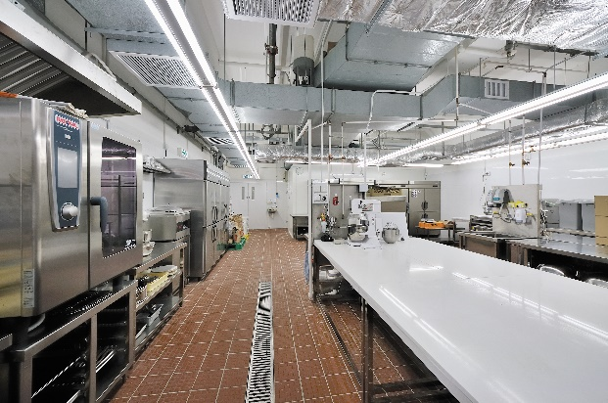
Ⅲ．現況の事業活動内容 【 ■香港事業ー2 37年間、香港現地法人で日本食店舗の運営】
16
香港で自社キッチンを保有している強みを活用！
アスモ香港の食品工場ではISO22000を取得しております。
ラーメンのチャーシューやとんかつ、
煮込み牛肉、ハンバーグなどの食肉加工品、
トマトソースやカレーなどの各種ソース、
うどん、ラーメンの麺類、プリンや ロールケーキなどのデザート類など幅広い加工品を小ロットで、多くの香港に進出されている 日系外食社様よりOEMでの受注を頂いております。

Slide 18
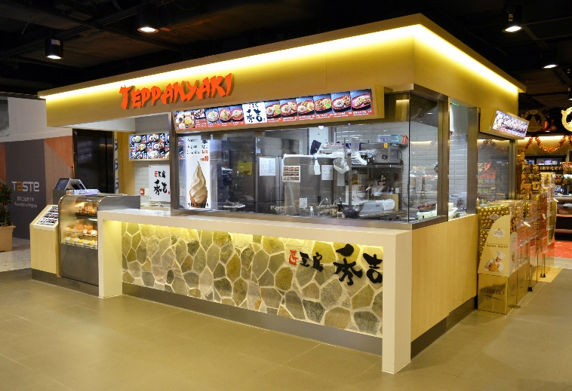
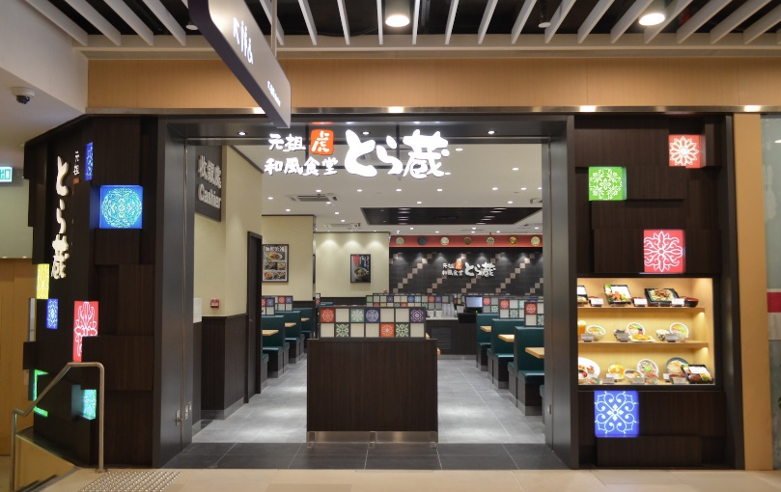
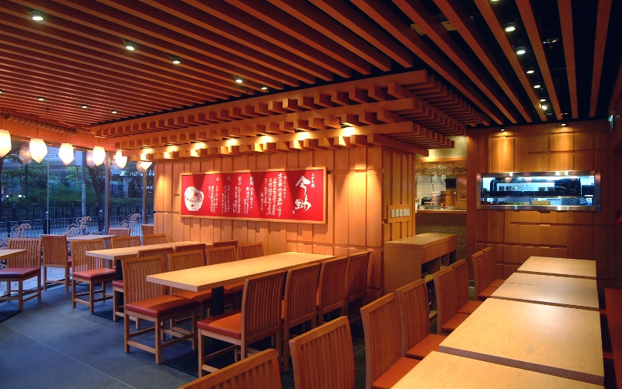


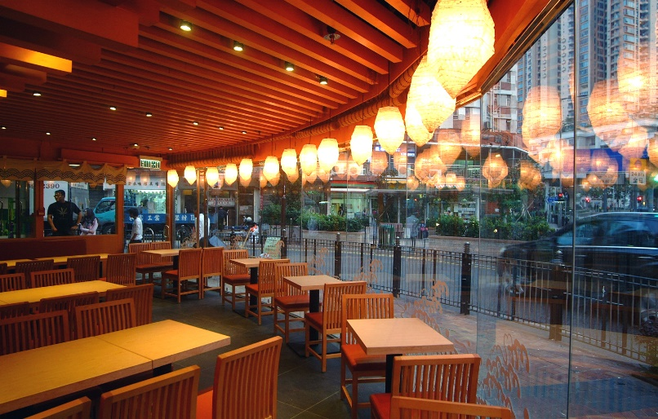






Ⅲ．現況の事業活動内容 【 ■香港事業ー2 37年間、香港現地法人で日本食店舗の運営】
17
メニュー | 天麩羅・鮨・うどん | うどん・すき焼き | 和惣菜 | パスタ・オムレツ
店舗名
店舗数 | １店舗 | １店舗 | １店舗 | １店舗
香港で豊富な日本料理ジャンルをご提供できるトップクラス企業
【１】 1985年5月から香港の現地法人が、外食店舗事業を継続中。高い信用力
【２】香港で自社システムキッチンを活用した、食品加工販売事業が成長中
【３】日系企業のため、現地企業に比べて日本食材の確保において優位性がある
2025年9月末 現在
メニュー | うどん・すき焼き | 和惣菜 | パスタ・オムレツ
店舗名
店舗数 | １店舗 | １店舗 | １店舗
メニュー | お好み焼き・たこ焼き | お好み焼き・たこ焼き | ラーメン・カツ丼・カレー
店舗名
店舗数 | ５店舗 | １店舗 | ３店舗（ローサイド店舗）

Slide 19




各事業の “ ストロングポイント ” を的確に見極め、“ 各事業間のシナジー ” を最大限に発揮
お問い合わせ
ir@ asmo1.co.jp
本社： 〒105-0013 東京都新宿区西新宿2-4-1 新宿NSビル25階 TEL. 03-6911-0550 FAX 03-6911-0551
本資料は、2026年3月期第2四半期(中間期)決算の業績に関する情報の提供を目的としたものであり、当社が発行する有価証券の投資を勧誘することを目的としたものではありません。また、本資料は2025年9月30日現在のデータに基づいて作成されております。本資料に記載された意見や予測等は、資料作成時点の当社の判断であり、情報の正確性、安全性を保証し又は約束するものではなく、また今後、予告なしに変更されることがあります。

